Slide 1
Основи бізнес-моделі
Оксана Крикун | керівник відділу продакт менеджменту, SoftServe

Slide 2
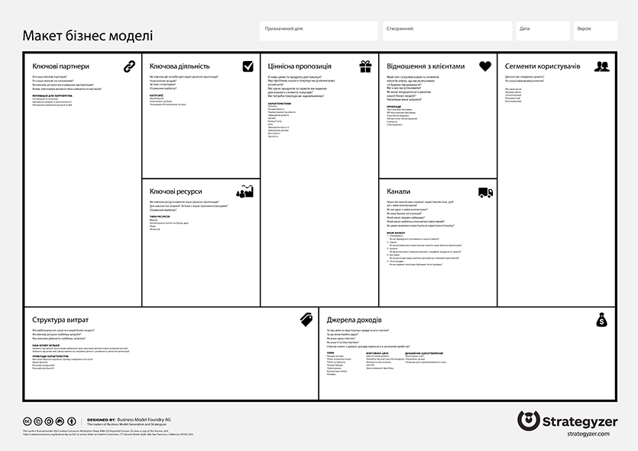

Slide 3
Сегмент користувачів
Хто наш клієнт?
Яка персона?
Які їх проблеми?
Який стиль життя?
Який рівень бізнесу і клієнтів з якими працюють?

Slide 4
Ціннісна пропозиція
Які цінності ми пропонуємо споживачу?
Які проблеми ми допомагаємо вирішити нашим клієнтам?
Які потреби задовольняємо?
Який набір товарів та послуг можемо запропонувати кожному споживчому сегменту?

Slide 5
Канали збуту
Інформаційний
Оціночний
Продажний
Доставка
Постпродажний
Персональні продажі, вебсайт чи щось інше?

Slide 6
Взаємозв’язки з клієнтом
(Особлива) персональна підтримка
Самообслуговування
Автоматизоване обслуговування
Спільноти
Спільне створення

Slide 7
Ключові партнери
Стратегічне співробітництво між не конкуруючими компаніями
Кооперація і стратегічне партнерство між конкурентами
Спільні дії для запуску нових бізнес-проектів
Відносини виробника з постачальниками

Slide 8
Потоки надходження доходів
Продаж активів
Плата за користування
Оплата підписки
Оренда/рента/лізинг
Брокерські проценти
Реклама

